Slide 1
Муниципальное дошкольное образовательное учреждение «Детский сад №26»
Инновационный проект ДОУ:
«Наставничество как один из инструментов повышения качества образования»

Slide 2
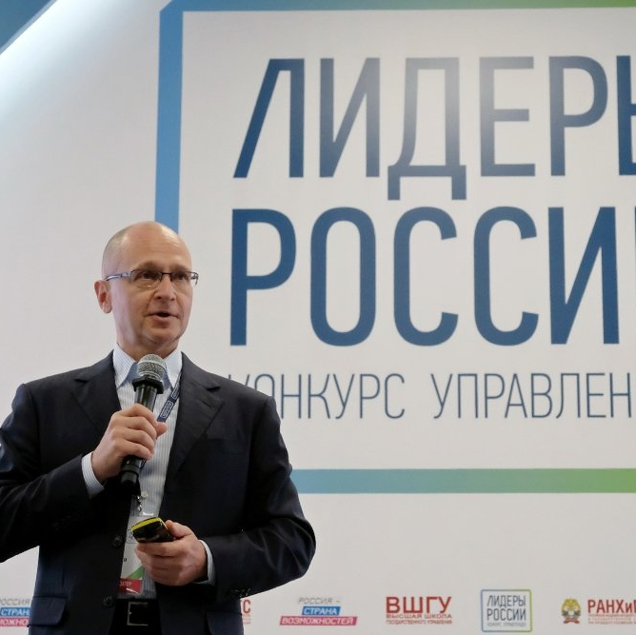
Первый заместитель руководителя администрации Президента РФ Сергей Владиленович Кириенко
«Какие бы программы, какие бы новые возможности перед нами ни открывала работа с большими данными, всё равно навыки, знания и особенно ценности передаются от человека к человеку»

Slide 3
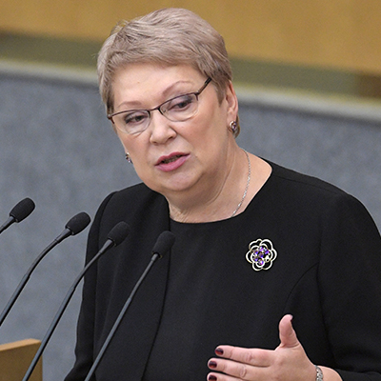
Министр просвещения и науки РФ Ольга Юрьевна Васильева
«Наставничество является эффективным инструментом развития кадрового потенциала образовательной организации…»

Slide 4
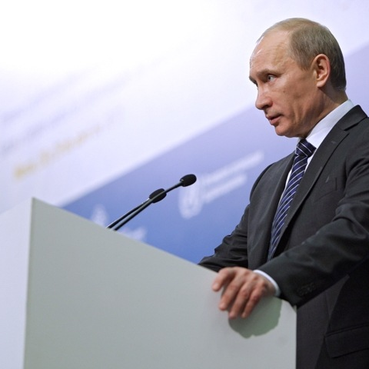
Президент Российской Федерации Владимир Владимирович Путин
«Мне бы очень хотелось, чтобы наши талантливые ребята смогли реализовать себя в нашей стране. Сейчас в мире идет борьба за интеллектуальные ресурсы. И для нас очень важно не потерять ни одного талантливого ребенка. Работа по их выявлению и сопровождению по жизни, во всяком случае, в той ее части, которая касается получения образования и профессиональных навыков, должна быть приоритетной»

Slide 5
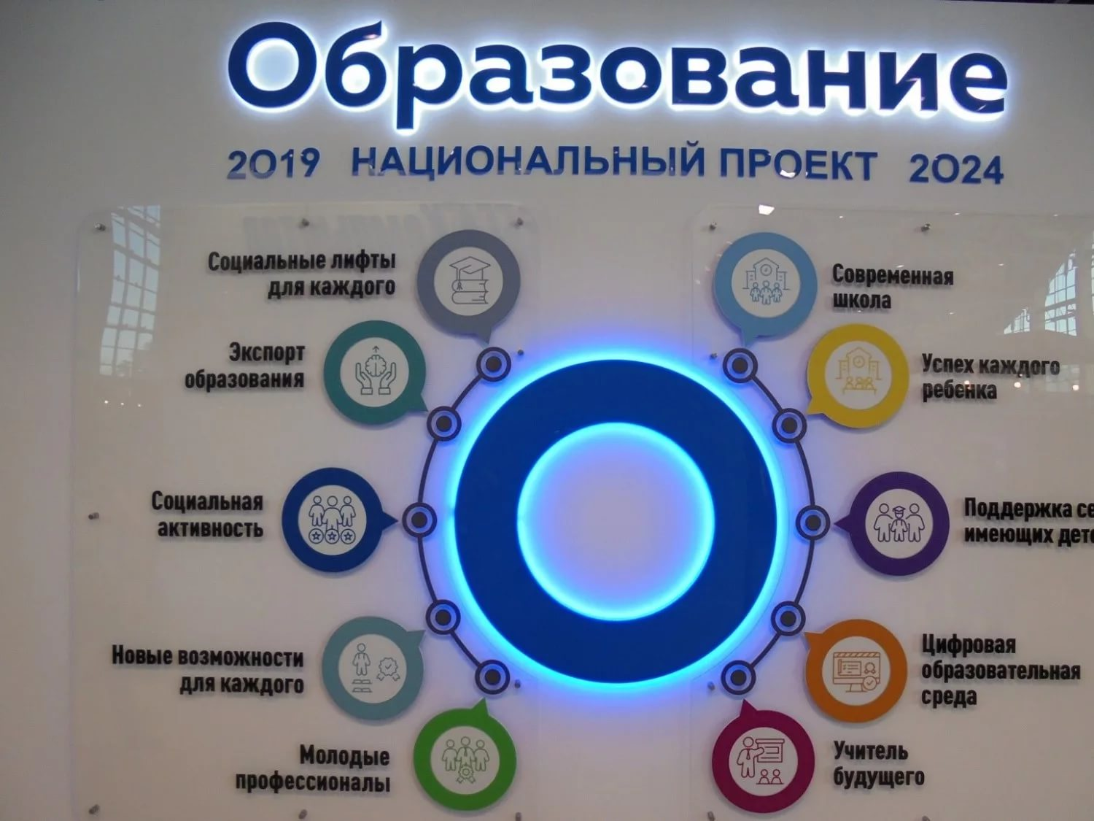
Трансформация в сфере образования К 2024 году не менее 70% обучающихся и педагогических работников образовательных организаций должны быть вовлечены в различные формы НАСТАВНИЧЕСТВА и СОПРОВОЖДЕНИЯ

Slide 6
Региональные и федеральные инициативы - «Объединение наставников» - «Национальный ресурсный центр наставничества» - «Союз Наставников России» Система наставничества - инструмент повышения качества образования

Slide 7
Решение проблем: – молодого специалиста или вновь принятого педагога в новый коллектив; – педагога с большим стажем, ощущающего себя некомфортно в мире новых образовательных технологий; - педагога испытывающего кризис профессионального роста, находящегося в ситуации профессионального выгорания

